Slide 1
Data mining
ABU SALAM, M.KOM

Slide 2

PROFIL
Pendidikan
  SD N Kedungtukang 1 Brebes
  SMP N 5 Brebes
  SMA N 1 Brebes
  S1 dan S2 (Universitas Dian Nuswantoro)
Research Interest
  Software Engineering (Web App)
  Data Mining
Activity
  Dosen Fasilkom UDINUS (2009 - sekarang)
  Kepala DIV Software PT DINUSTECH (2008 - sekarang)
  CEO CV Desa Media (2012 - sekarang)

Slide 3
contact
ALAMAT :
PERUM PERMATA TEMBALANG KAVLING DAHLIA NO 11, KRAMAS TEMBALANG
EMAIL :
masaboe@gmail.com
abu.salam@dsn.dinus.ac.id
YM : mas_aboe@yahoo.com
FB : masaboe@yahoo.com
HP : 0817244958

Slide 4
outline
Pengenalan Data Mining
Proses Data Mining
Evaluasi dan Validasi pada Data Mining
Metode dan Algoritma Data Mining
Penelitian Data Mining

Slide 5
Komponen penilaian
Range Nilai
A : 85 - 99
B : 70 - 84
C : 56 – 69
D : 40 – 55
E : 0 - 39
Kehadiran : 75 %
Tugas : 30%
UTS : 35%
UAS : 35%

Slide 6
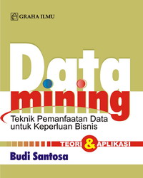
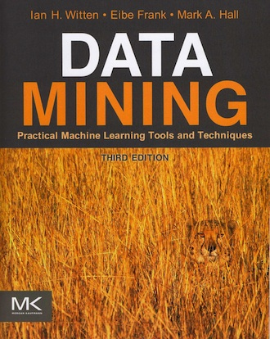
Textbooks

Slide 7
Pretest
Jelaskan apa yang dimaksud dengan data mining?
Sebutkan peran data mining dan algoritma apa saja yang mendukung peran data mining tersebut?
Berikan contoh penerapan ataupun penelitian data mining ?

Slide 8
Pengenalan data mining

Slide 9
Pengenalan Data Mining
Apa itu Data Mining?
Peran Utama Data Mining?
Algoritma Data Mining?

Slide 10
Mining? Warehousing?

Slide 11


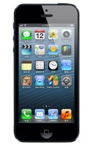
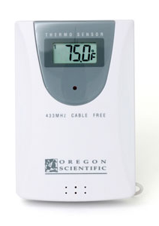
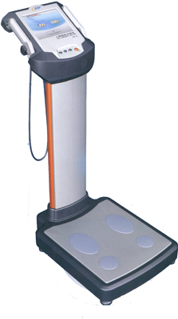
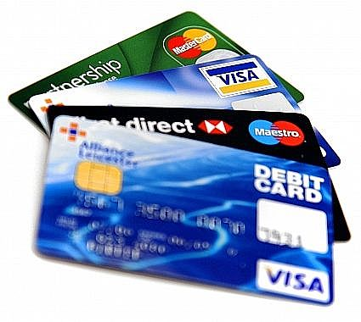
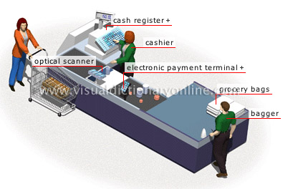
The World of Data
11

Slide 12
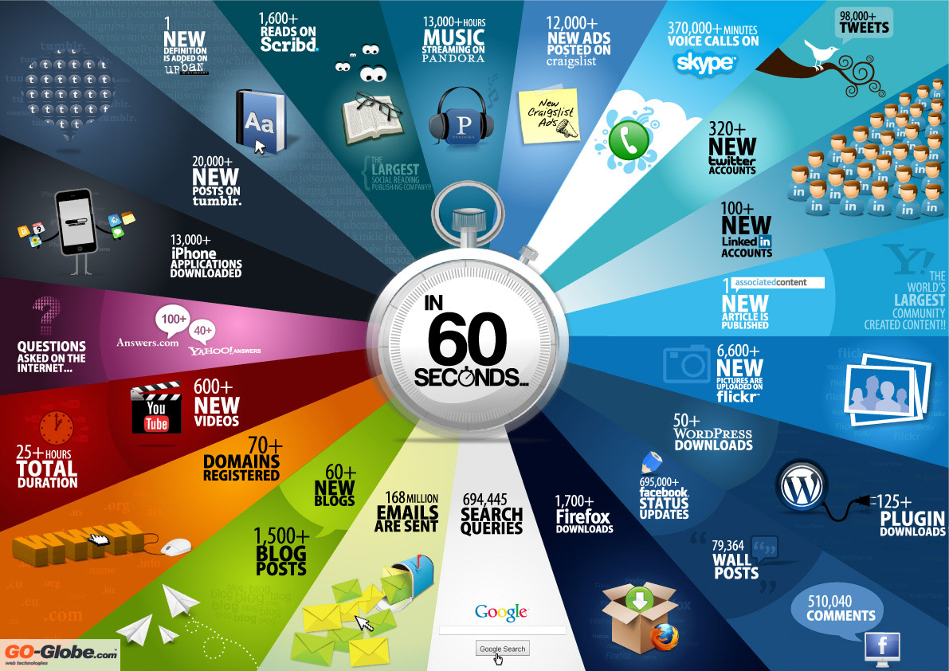

Slide 13
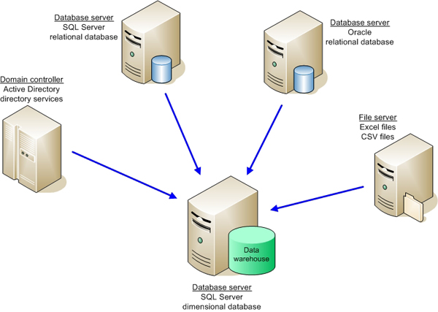
Heterogeneous Data

Slide 14
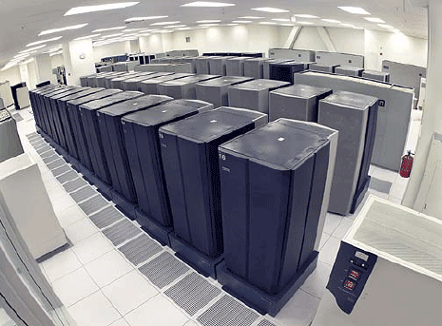
Data Rich, Information Poor
Notes:
The global data supply reached 2.8 zettabytes (ZB) in 2012 - or 2.8 trillion GB - but just 0.5% of this is used for analysis, according to the Digital Universe Study.
http://www.guardian.co.uk/news/datablog/2012/dec/19/big-data-study-digital-universe-global-volume

Slide 15

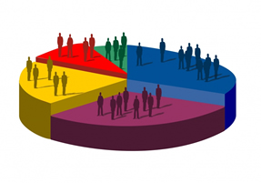



Business Intelligence

Slide 16
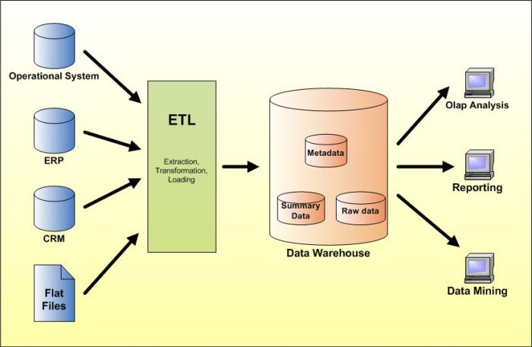
Data Integration & Analysis

Slide 17
From Data To Intelligence
Decision Models
Decision Support
Data Mining
Knowledge
Preprocessing
Information
Database
Data

Slide 18
It is all about data …
Retail
Financial Institutions
WWW
Healthcare
Consulting Companies
Government
Bioinformatics
Telecommunication

Slide 19
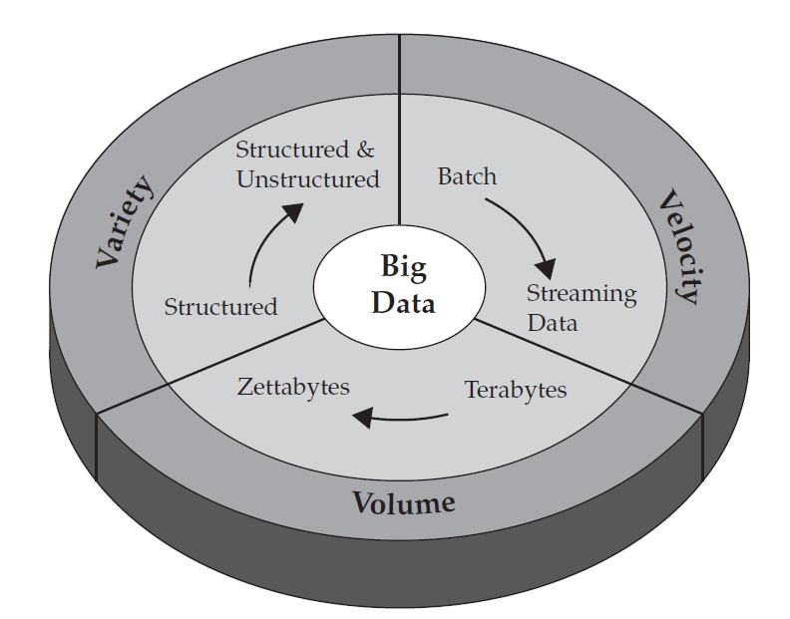
Big Data

Slide 20
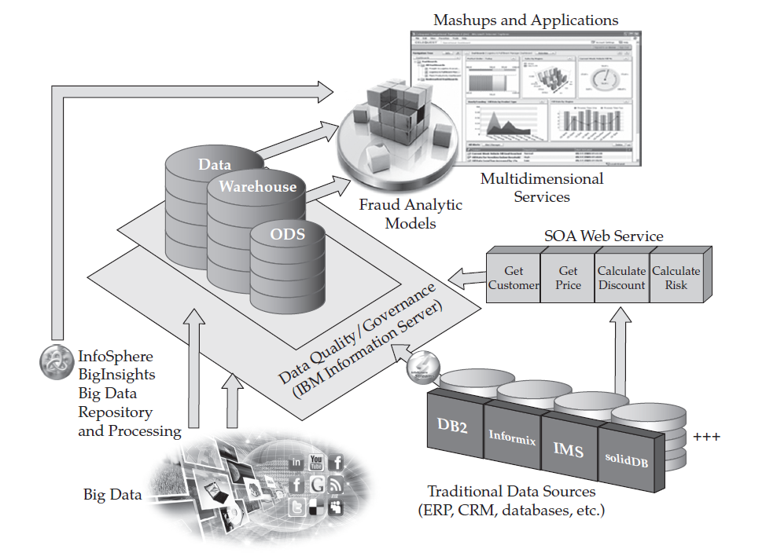

Slide 21
Interdisciplinary
Data Mining
Machine Learning
Pattern Recognition
Statistics
Artificial Intelligence

Slide 22
Ubiquitous
Data Mining
Business Intelligence
Data Analytics
Customer Relationship Management
Decision Support
Big Data

Slide 23
APA ITU data mining ?

Slide 24
Mengapa Data Mining?
Manusia dalam suatu organisasi, sadar atau tidak sadar telah memproduksi berbagai data yang jumlahnya sangat besar
  Contoh data: bisnis, kedokteran, ekonomi, geografi, olahraga, …
Pada dasarnya, data adalah entitas yang tidak memiliki arti, meskipun kemungkinan memiliki nilai di dalamnya

Slide 25

Apa itu Data Mining?
Disiplin ilmu yang mempelajari metode untuk mengekstrak pengetahuan atau menemukan pola dari suatu data
  Data: fakta yang terekam dan tidak membawa arti
  Pengetahuan: pola, aturan atau model yang muncul dari data
Sehingga Data mining sering disebut Knowledge Discovery in Database (KDD)
Konsep Transformasi
Data→Informasi→Pengetahuan

Slide 26
Data
Tidak membawa arti, merupakan kumpulan dari fakta-fakta tentang suatu kejadian
Suatu catatan terstruktur dari suatu transaksi
Merupakan materi penting dalam membentuk informasi

Slide 27
Pengetahuan
Gabungan dari suatu pengalaman, nilai, informasi kontekstual dan juga pandangan pakar yang memberikan suatu framework untuk mengevaluasi dan menciptakan pengalaman baru dan informasi
(Thomas H. Davenport, Laurence Prusak)
Bisa berupa solusi pemecahan suatu masalah, petunjuk suatu pekerjaan dan ini bisa ditingkatkan nilainya, dipelajari dan juga bisa diajarkan kepada yang lain

Slide 28
Data - Informasi – Pengetahuan
Data Kehadiran Pegawai
NIP | TGL | DATANG | PULANG
1103 | 02/12/2004 | 07:20 | 15:40
1142 | 02/12/2004 | 07:45 | 15:33
1156 | 02/12/2004 | 07:51 | 16:00
1173 | 02/12/2004 | 08:00 | 15:15
1180 | 02/12/2004 | 07:01 | 16:31
1183 | 02/12/2004 | 07:49 | 17:00

Slide 29
Data - Informasi – Pengetahuan
Informasi Akumulasi Bulanan Kehadiran Pegawai
NIP | Masuk | Alpa | Cuti | Sakit | Telat
1103 | 22
1142 | 18 | 2 |  | 2
1156 | 10 | 1 | 11
1173 | 12 | 5 |  |  | 5
1180 | 10 |  |  | 12

Slide 30
Data - Informasi – Pengetahuan
Informasi Kondisi Kehadiran Mingguan Pegawai
 | Senin | Selasa | Rabu | Kamis | Jumat
Terlambat | 7 | 0 | 1 | 0 | 5
Pulang Cepat | 0 | 1 | 1 | 1 | 8
Izin | 3 | 0 | 0 | 1 | 4
Alpa | 1 | 0 | 2 | 0 | 2

Slide 31
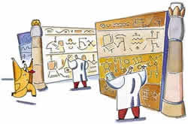
Data - Informasi – Pengetahuan
Pengetahuan tentang kebiasaan pegawai dalam jam datang/pulang kerja
Pengetahuan tentang bagaimana teknik meningkatkan kehadiran pegawai → kebijakan

Slide 32
Data - Informasi - Pengetahuan - Kebijakan
Kebijakan penataan jam kerja karyawan khusus untuk hari senin dan jumat
Peraturan jam kerja:
  Hari Senin dimulai jam 10:00
  Hari Jumat diakhiri jam 14:00
  Sisa jam kerja dikompensasi ke hari lain:
    Senin pulang setelah maghrib, toh jalanan jakarta macet total di sore hari (bayar hutang 2 jam)
    Rabu dan kamis bayar hutang setengah jam di pagi hari dan setengah jam di sore hari (bayar hutang 2 jam)

Slide 33
Definisi Data Mining
Melakukan ekstraksi untuk mendapatkan informasi penting yang sifatnya implisit dan sebelumnya tidak diketahui, dari suatu data (Witten et al., 2011)
Kegiatan yang meliputi pengumpulan, pemakaian data historis untuk menemukan keteraturan, pola dan hubungan dalam set data berukuran besar (Santosa, 2007)

Slide 34
Definisi Data Mining
The analysis of (often large) observational data sets to find unsuspected relationships and to summarize the data in novel ways that are both understandable and useful to the data owner (Han & Kamber, 2001)
The process of discovering meaningful new correlations, patterns and trends by sifting through large amounts of data stored in repositories, using pattern recognition technologies as well as statistical and mathematical techniques (Gartner Group)

Slide 35
Irisan Bidang Ilmu Data Mining
Statistik:
  Lebih bersifat teori
  Fokus ke pengujian hipotesis
Machine Learning:
  Lebih bersifat heuristik
  Fokus pada perbaikan performansi dari suatu teknik learning
Data Mining:
  Gabungan teori dan heuristik
  Fokus pada seluruh proses penemuan knowledge dan pola
  Termasuk data cleaning, learning dan visualisasi hasilnya

Slide 36

Peran Utama Data Mining

Slide 37
Peran Utama Data Mining
Estimation
Prediction
Classification
Clustering
Association
Estimation
Prediction
Classification
Clustering
Association

Slide 38
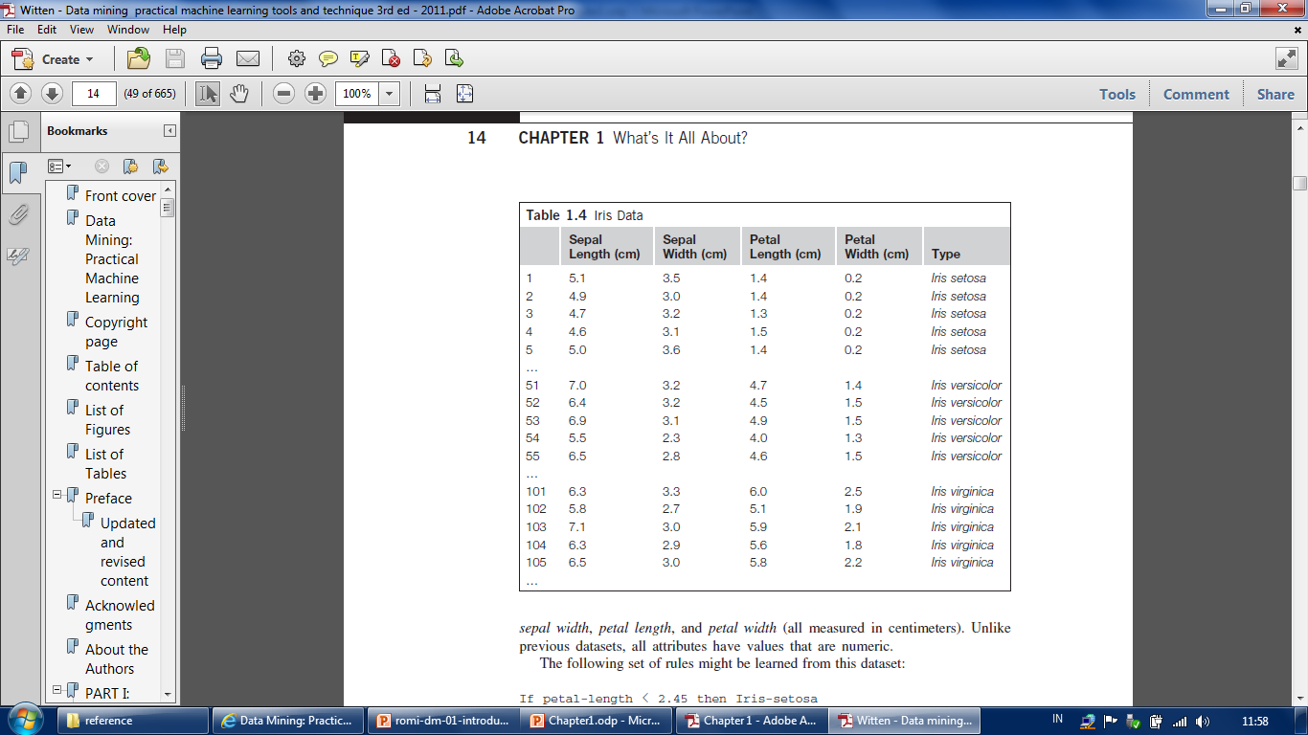
Dataset with Attribute and Class
Attribute
Class/Label

Slide 39
Estimasi Waktu Pengiriman Pizza
Customer | Jumlah Pesanan (P) | Jumlah Bangjo (B) | Jarak (J) | Waktu Tempuh (T)
1 | 3 | 3 | 3 | 16
2 | 1 | 7 | 4 | 20
3 | 2 | 4 | 6 | 18
4 | 4 | 6 | 8 | 36
...
1000 | 2 | 4 | 2 | 12
Waktu Tempuh (T) = 0.48P + 0.23B + 0.5J

Slide 40
Penentuan Kelulusan Mahasiswa
NIM | Gender | Nilai UN | Asal Sekolah | IPS1 | IPS2 | IPS3 | IPS 4 | ... | Lulus Tepat Waktu
10001 | L | 28 | SMAN 2 | 3.3 | 3.6 | 2.89 | 2.9 |  | Ya
10002 | P | 27 | SMA DK | 4.0 | 3.2 | 3.8 | 3.7 |  | Tidak
10003 | P | 24 | SMAN 1 | 2.7 | 3.4 | 4.0 | 3.5 |  | Tidak
10004 | L | 26.4 | SMAN 3 | 3.2 | 2.7 | 3.6 | 3.4 |  | Ya
...
...
11000 | L | 23.4 | SMAN 5 | 3.3 | 2.8 | 3.1 | 3.2 |  | Ya

Slide 41
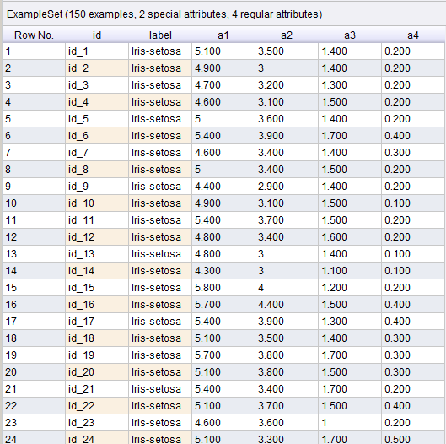
Klastering Bunga Iris

Slide 42
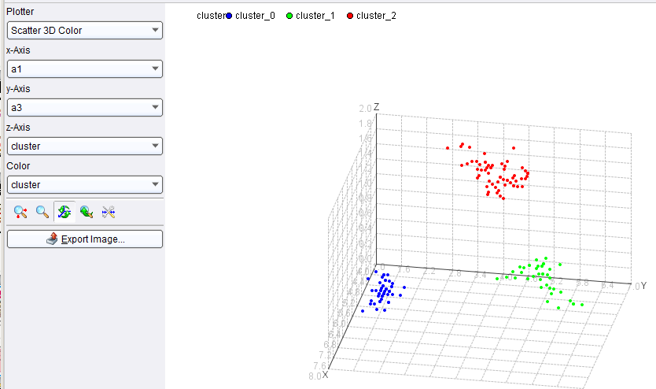
Klastering Bunga Iris

Slide 43
Algoritma Data Mining (DM)
Estimation (Estimasi):
  Linear Regression, Neural Network, Support Vector Machine, etc
Prediction/Forecasting (Prediksi/Peramalan):
  Linear Regression, Neural Network, Support Vector Machine, etc
Classification (Klasifikasi):
  Naive Bayes, K-Nearest Neighbor, C4.5, ID3, CART, Linear Discriminant Analysis, etc
Clustering (Klastering):
  K-Means, K-Medoids, Self-Organizing Map (SOM), Fuzzy C-Means, etc
Association (Asosiasi):
  FP-Growth, A Priori, etc

Slide 44
Metode Learning Pada Algoritma DM
Supervised Learning
Association Learning
Unsupervised Learning

Slide 45
Metode Learning Pada Algoritma DM
Supervised Learning (Pembelajaran dengan Guru):
  Sebagian besar algoritma data mining (estimation, prediction/forecasting, classification) adalah supervised learning
  Variabel yang menjadi target/label/class ditentukan
  Algoritma melakukan proses belajar berdasarkan nilai dari variabel target yang terasosiasi dengan nilai dari variable prediktor

Slide 46
Metode Learning Pada Algoritma DM
Unsupervised Learning (Pembelajaran tanpa Guru):
    Algoritma data mining mencari pola dari semua variable (atribut)
    Variable (atribut) yang menjadi target/label/class tidak ditentukan (tidak ada)
    Algoritma clustering adalah algoritma unsupervised learning

Slide 47
Dataset with Attribute (No Class)
Attribute

Slide 48
Metode Learning Pada Algoritma DM
Association Learning (Pembelajaran untuk Asosiasi Atribut)
  Proses learning pada algoritma asosiasi (association rule) agak berbeda karena tujuannya adalah untuk mencari atribut yang muncul bersamaan dalam satu transaksi
  Algoritma asosiasi biasanya untuk analisa transaksi belanja, dengan konsep utama adalah mencari “produk/item mana yang dibeli bersamaan”
  Pada pusat perbelanjaan banyak produk yang dijual, sehingga pencarian seluruh asosiasi produk memakan cost tinggi, karena sifatnya yang kombinatorial
  Algoritma association rule seperti apriori algorithm, dapat memecahkan masalah ini dengan efisien

Slide 49
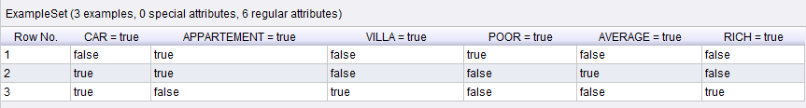
Dataset Transaction

Slide 50
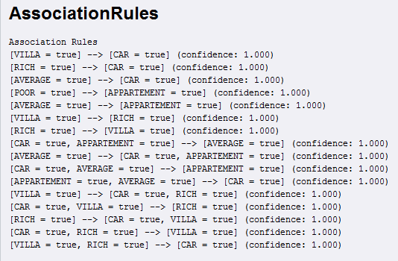
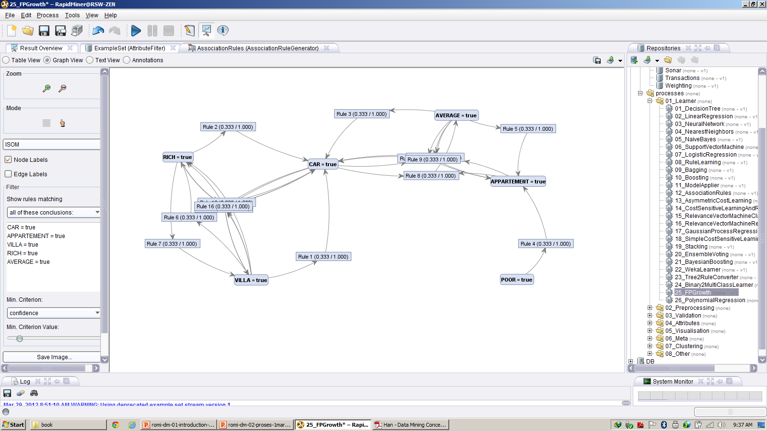
Association Rules

Slide 51
Proses Utama pada Data Mining
Input
(Data)
Metode (Algoritma Data Mining)
Output (Pola/Model)

Slide 52
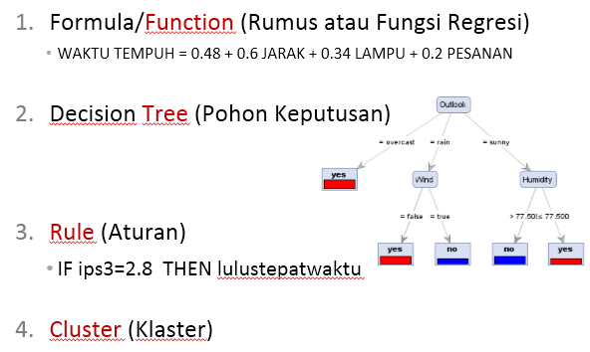
Output/Pola/Model/Knowledge
Formula/Function (Rumus atau Fungsi Regresi)
  WAKTU TEMPUH = 0.48 + 0.6 JARAK + 0.34 LAMPU + 0.2 PESANAN
Decision Tree (Pohon Keputusan)
Rule (Aturan)
  IF ips3=2.8 THEN lulustepatwaktu
Cluster (Klaster)

Slide 53
Input – Metode – Output – Evaluation
Input
(Data)
Metode
(Algoritma Data Mining)
Output
(Pola/Model)
Evaluation
(Akurasi, AUC, RMSE, etc)

Slide 54
Algoritma Data Mining

Slide 55
Algoritma Estimasi
Algoritma estimasi mirip dengan algoritma klasifikasi, tapi variabel target adalah berupa bilangan numerik (kontinyu) dan bukan kategorikal (nominal atau diskrit)
Estimasi nilai dari variable target ditentukan berdasarkan nilai dari variabel prediktor (atribut)
Algoritma estimasi yang biasa digunakan adalah: Linear Regression, Neural Network, Support Vector Machine

Slide 56
Contoh: Estimasi Performansi CPU
Example: 209 different computer configurations
Linear regression function
    PRP = -55.9 + 0.0489 MYCT + 0.0153 MMIN + 0.0056 MMAX
    + 0.6410 CACH - 0.2700 CHMIN + 1.480 CHMAX
Cycle time (ns)
Main memory (Kb)
Cache (Kb)
Channels
Performance
MYCT
MMIN
MMAX
CACH
CHMIN
CHMAX
PRP
1
125
256
6000
256
16
128
198
2
29
8000
32000
32
8
32
269
…
208
480
512
8000
32
0
0
67
209
480
1000
4000
0
0
0
45

Slide 57
Algoritma Prediksi
Algoritma prediksi/forecasting sama dengan algoritma estimasi di mana label/target/class bertipe numerik, bedanya adalah data yang digunakan merupakan data rentet waktu
(data time series)
Istilah prediksi kadang digunakan juga untuk klasifikasi, tidak hanya untuk prediksi time series, karena sifatnya yang bisa menghasilkan class berdasarkan berbagai atribut yang kita sediakan
Semua algoritma estimasi dapat digunakan untuk prediksi/forecasting

Slide 58
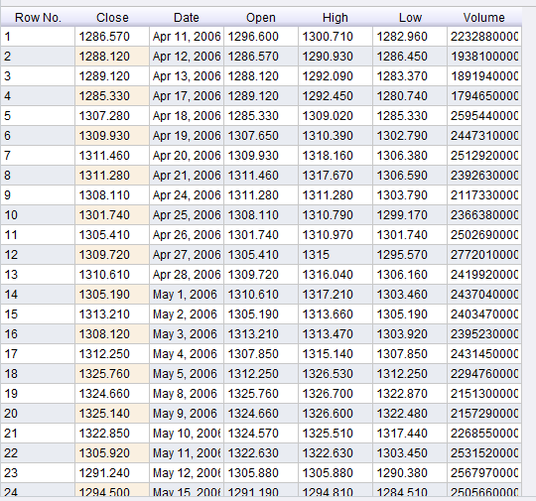
Contoh: Prediksi Harga Saham
Dataset harga saham dalam bentuk time series (rentet waktu) harian

Slide 59
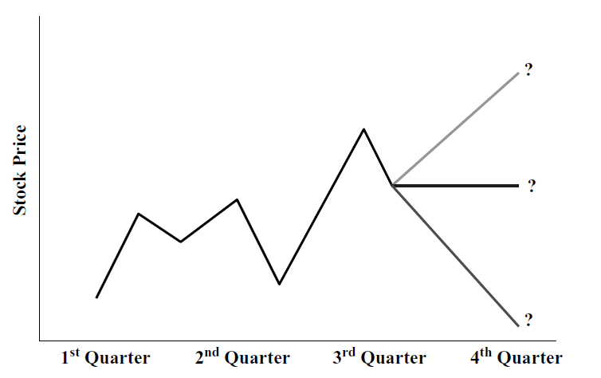
Contoh: Prediksi Harga Saham (Plot)

Slide 60
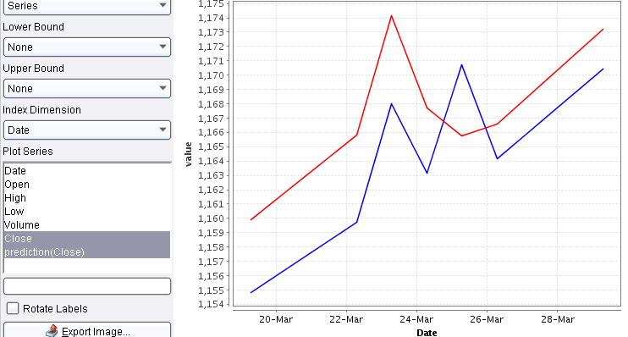
Contoh: Prediksi Harga Saham (Plot)

Slide 61
Algoritma Klasifikasi
Klasifikasi adalah algoritma yang menggunakan data dengan target/class/label berupa nilai kategorikal (nominal)
Contoh, apabila target/class/label adalah pendapatan, maka bisa digunakan nilai nominal (kategorikal) sbb: pendapatan besar, menengah, kecil
Contoh lain adalah rekomendasi contact lens, apakah menggunakan yang jenis soft, hard atau none
Algoritma klasifikasi yang biasa digunakan adalah: Naive Bayes, K-Nearest Neighbor, C4.5, ID3, CART, Linear Discriminant Analysis, etc

Slide 62
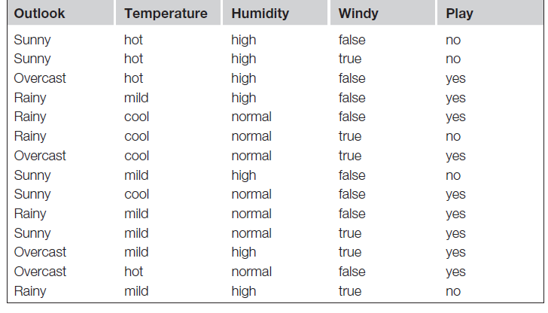
Contoh: Rekomendasi Main Golf
Input:
Output (Rules):
      If outlook = sunny and humidity = high then play = no
      If outlook = rainy and windy = true then play = no
      If outlook = overcast then play = yes
      If humidity = normal then play = yes
      If none of the above then play = yes

Slide 63
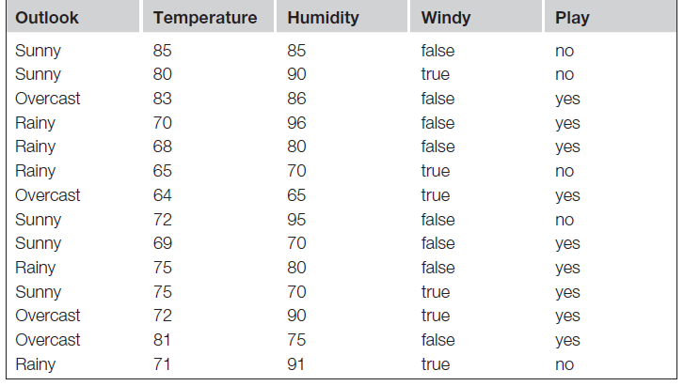
Contoh: Rekomendasi Main Golf
Input (Atribut Nominal dan Numerik):
Output (Rules):
    If outlook = sunny and humidity = high then play = no
    If outlook = sunny and humidity > 83 then play = no
    If outlook = rainy and windy = true then play = no
    If outlook = overcast then play = yes
    If humidity < 85 then play = yes
    If none of the above then play = yes

Slide 64
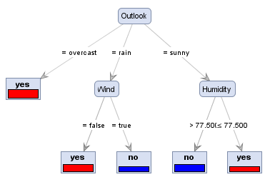
Contoh: Rekomendasi Main Golf
Output (Tree):

Slide 65
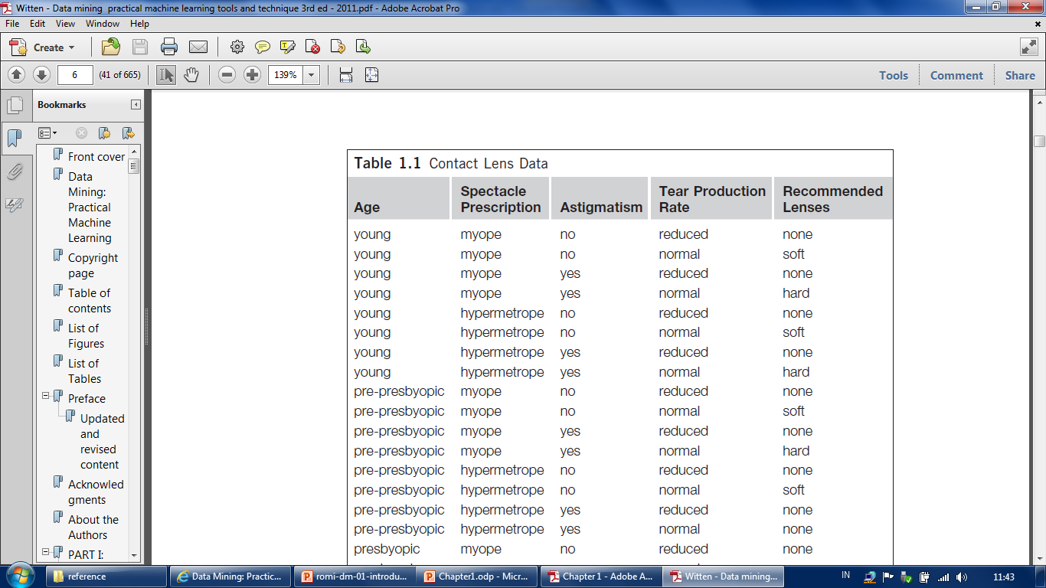
Contoh: Rekomendasi Contact Lens
Input:

Slide 66
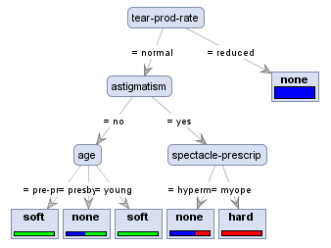
Contoh: Rekomendasi Contact Lens
Output/Model (Tree):

Slide 67
Contoh: Penentuan Jenis Bunga Iris
Input:

Slide 68
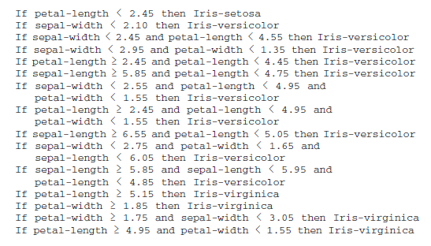
Contoh: Penentuan Jenis Bunga Iris
Output (Rules):

Slide 69
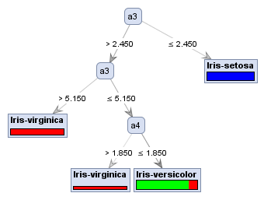
Contoh: Penentuan Jenis Bunga Iris
Output (Tree):

Slide 70
Algoritma Klastering
Klastering adalah pengelompokkan data, hasil observasi dan kasus ke dalam class yang mirip
Suatu klaster (cluster) adalah koleksi data yang mirip antara satu dengan yang lain, dan memiliki perbedaan bila dibandingkan dengan data dari klaster lain
Perbedaan utama algoritma klastering dengan klasifikasi adalah klastering tidak memiliki target/class/label, jadi termasuk unsupervised learning
Klastering sering digunakan sebagai tahap awal dalam proses data mining, dengan hasil klaster yang terbentuk akan menjadi input dari algoritma berikutnya yang digunakan

Slide 71
Contoh: Klastering Jenis Gaya Hidup
Claritas, Inc. provide a demographic profile of each of the geographic areas in the country, as defined by zip code. One of the clustering mechanisms they use is the PRIZM segmentation system, which describes every U.S. zip code area in terms of distinct lifestyle types (66 segments). Just go to the company’s Web site, enter a particular zip code, and you are shown the most common PRIZM clusters for that zip code.
What do these clusters mean? For illustration, let’s look up the clusters for zip code 90210, Beverly Hills, California. The resulting clusters for zip code 90210 are:
  Cluster 01: Blue Blood Estates
  Cluster 10: Bohemian Mix
  Cluster 02: Winner’s Circle
  Cluster 07: Money and Brains
  Cluster 08: Young Literati

Slide 72
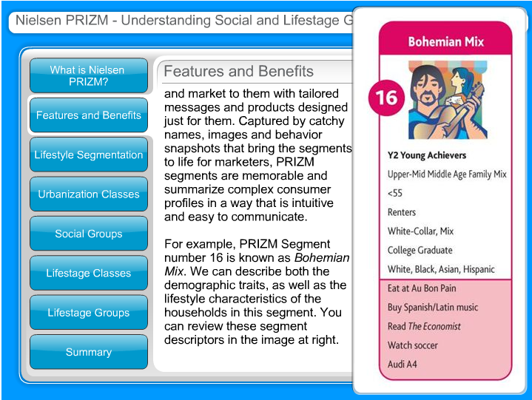

Slide 73
Contoh: Klastering Bunga Iris

Slide 74
Contoh: Klastering Bunga Iris (Plot)

Slide 75
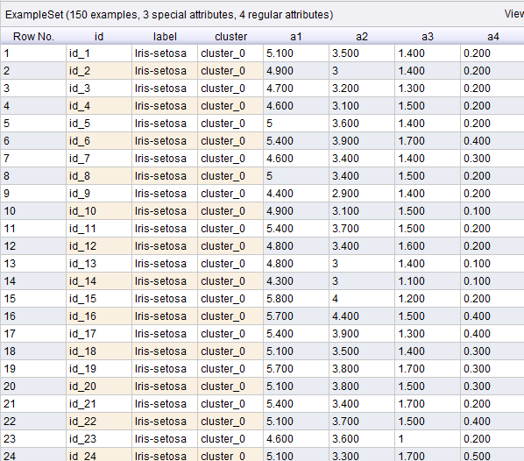
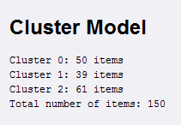
Contoh: Klastering Bunga Iris (Table)

Slide 76
Algoritma Asosiasi
Algoritma association rule (aturan asosiasi) adalah algoritma yang menemukan atribut yang “muncul bersamaan”
Dalam dunia bisnis, sering disebut dengan affinity analysis atau market basket analysis
Algoritma asosiasi akan mencari aturan yang menghitung hubungan diantara dua atau lebih atribut
Algoritma association rules berangkat dari pola “If antecedent, then consequent,” bersamaan dengan pengukuran support (coverage) dan confidence (accuration) yang terasosiasi dalam aturan

Slide 77
Algoritma Asosiasi
Contoh, pada hari kamis malam, 1000 pelanggan telah melakukan belanja di supermaket ABC, dimana:
  200 orang membeli Sabun Mandi
  dari 200 orang yang membeli sabun mandi, 50 orangnya membeli Fanta
Jadi, association rule menjadi, “Jika membeli sabun mandi, maka membeli Fanta”, dengan nilai support = 200/1000 = 20% dan nilai confidence = 50/200 = 25%
Algoritma association rule diantaranya adalah: A priori algorithm, FP-Growth algorithm, GRI algorithm

Slide 78
Contoh Penerapan Data Mining
Penentuan kelayakan aplikasi peminjaman uang di bank
Penentuan pasokan listrik PLN untuk wilayah Jakarta
Diagnosis pola kesalahan mesin
Perkiraan harga saham dan tingkat inflasi
Analisis pola belanja pelanggan
Memisahkan minyak mentah dan gas alam
Pemilihan program TV otomatis
Penentuan pola pelanggan yang loyal pada perusahaan operator telepon
Deteksi pencucian uang dari transaksi perbankan
Deteksi serangan (intrusion) pada suatu jaringan

Slide 79
Cognitive-Performance Test
Sebutkan 5 peran utama data mining!
algoritma apa saja yang dapat digunakan untuk 5 peran utama data mining di atas?
Jelaskan perbedaan estimasi dan prediksi!
Jelaskan perbedaan estimasi dan klasifikasi!
Jelaskan perbedaan klasifikasi dan klastering!
Jelaskan perbedaan klastering dan prediksi!
Jelaskan perbedaan supervised dan unsupervised learning!
Sebutkan tahapan utama proses data mining!

Slide 80
Referensi
Ian H. Witten, Frank Eibe, Mark A. Hall, Data mining: Practical Machine Learning Tools and Techniques 3rd Edition, Elsevier, 2011
Daniel T. Larose, Discovering Knowledge in Data: an Introduction to Data Mining, John Wiley & Sons, 2005
Florin Gorunescu, Data Mining: Concepts, Models and Techniques, Springer, 2011
Jiawei Han and Micheline Kamber, Data Mining: Concepts and Techniques Second Edition, Elsevier, 2006
Oded Maimon and Lior Rokach, Data Mining and Knowledge Discovery Handbook Second Edition, Springer, 2010
Warren Liao and Evangelos Triantaphyllou (eds.), Recent Advances in Data Mining of Enterprise Data: Algorithms and Applications, World Scientific, 2007
Santosa Budi, Teknik Pemanfaatan Data Untuk Keperluan Bisnis, Graha Ilmu, 2007

